Slide 1
Элементы повторения и подготовки к ОГЭ по русскому языку
9 класс
(фрагменты уроков)
Составила учитель русского языка и литературы
МОУ «СОШ №2»
Афанасьева Татьяна Анатольевна

Slide 2
Мини-диктант с самопроверкой
1. Текст диктует учитель.
Выражение«Prima vera!» -записать на доске.
2.Самопроверка диктанта .
Текст выведен на экран.
3.Самооценка.
4.Определение обучающимися тем для индивидуального повторения. Темы записываются на личных карточках.

Slide 3
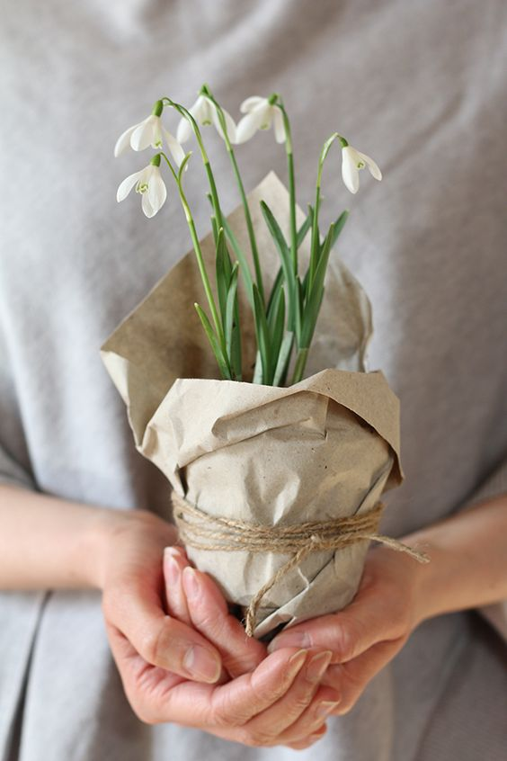
Константин Георгиевич Паустовский Из
"Книги скитаний"
Первый подснежник я заметил у самого края подтаявшего хрустящего снега в том месте, где уже сочились струйки талой воды. Они перекатывали какие-то зерна и песчинки.
Белые, почти прозрачные лепестки подснежника, измятые после зимнего сна, распрямлялись на солнце и вздрагивали.
Первая весна! Prima vera! Когда мы с мучениями зубрили в гимназии латынь, то только эти два благозвучные латинские слова впервые примирили нас – и то немногих – с этим языком. «Прима вера» – первая полудетская весна.

Slide 4
Комплексная работа с текстом
(развитие речи, подготовка к ОГЭ)
Лексическая работа с текстом:
составить перечень тропов и фигур письменно,
примеры из текста диктанта привести устно.
Орфографическая работа с текстом:
указать орфограммы, встретившиеся в тексте.
Синтаксис и пунктуация :
прокомментировать знаки препинания,
указать типы придаточных предложений,
привести примеры словосочетаний с разной грамматической связью.
Словообразование:
привести примеры различных способов словообразования.

Slide 5
Мини-текст
Развитие коммуникативных навыков общения на лингвистические темы.
1.Работа в парах: составить вопросы и задания по тексту.
2.Работа в группах: объединяются две пары в группе и ведут взаимообщение по составленным вопросам и заданиям. Взаимооценка.
3.Индивидуальная работа: написать продолжение к тексту.
Чтение примеров вслух. (Слушаем, оцениваем стиль, речь, грамматику).
4.Итог: назвать наиболее интересные задания.
Определение обучающимися тем для индивидуального повторения. Темы записываются на личных карточках.

Slide 6
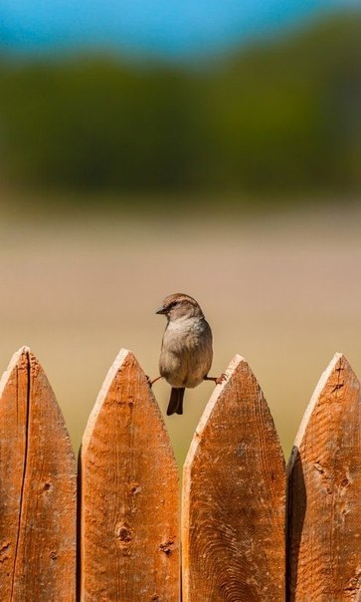
Мини-текст
Весна.
Время, когда все оживает: люди, животные, птицы. Наша жизнь обретает смысл. Мы снова возрождаемся.
Снова мечтаем.

Slide 7
Мини-текст
Интенсивное повторение лексики, орфографии и синтаксиса.
1.Лексическая разминка: устно подобрать синонимы и антонимы к словам - взбираешься, раздражённый, уродливый, огорчение, бремя, очарование.
2.Текст выводится на экран.
1)Работа в группах: определить тип речи и стиль текста; подготовить выразительное чтение текста; составить словарный диктант на основе текста.
2)Индивидуальная работа: заполнение орфографических карт примерами из текста.
3)Взаимоопроверка индивидуальной работы по выведенной на экран орфографической карте.
4)Взаимооценка.
5) Повторение: предложение простое и сложное; простое дву- и односоставное предложение; грамматическая основа предложения.

Slide 8
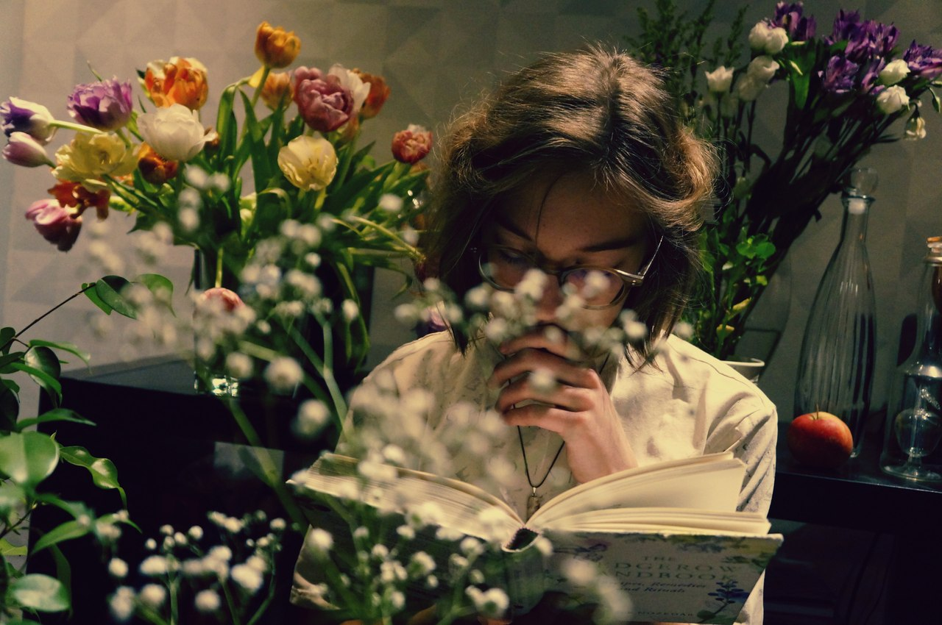
Дмитрий Мережковский
...Иногда взбираешься по скучной петербургской лестнице куда-нибудь на пятый этаж: чувствуешь себя раздраженным уродливыми и глупыми житейскими мелочами. И вдруг, на повороте, из приотворенных дверей чужой квартиры донесутся звуки фортепьяно. И Бог знает, почему именно в это мгновение, как никогда прежде, волны музыки сразу охватят душу.
Всё кругом озаряется как будто сильным и неожиданным светом, и понимаешь, что никаких, в сущности, огорчений, никаких житейских забот нет и не было, что всё это призрак, а есть только одно в мире важное и необходимое, то, о чем случайно напомнили эти волны музыки, то, что во всякое мгновение может так легко и неожиданно освободить человеческое сердце от бремени жизни. Так действуют маленькие поэмы Чехова. Поэтический порыв мгновенно налетает, охватывает душу, вырывает её из жизни и так же мгновенно уносится. В неожиданности заключительного аккорда, в краткости – вся тайна не определимого никакими словами музыкального очарования. Словно в комнату внесли букет живых цветов. Или только что вы видели улыбку на дорогом женском лице…

Slide 9
Орфографическая карта
(для взаимо- и самопроверки).
Чередование глас ных в корнях | н-нн в разных частях речи | Парные согласные | Непроизносимые согласные | Ь после шипящей в глаголах | Глаголы на -тся и –ться | Правописание приста вок пре-,при- | Правописание приставок на –з, -с
взбира ешься озаря ется понима ешь | раздражённым приотворённых именно неожидан ным неожидан но мгновенно неожидан ности | куда-нибудь вдруг Бог этаж порыв легко неожидан ности улыбку | петербург ской лестнице чувствуешь | взбираешься чувствуешь понимаешь | донесутся озаряется уносится | приотворённых призрак | взбираешься раздраженным

Slide 10

Расставить буквы и знаки препинания.
Сказка
Я родился!
Я родился!
Снег пробил
На свет …вился!
Ух какой ты снег к…лючий
Ты х…лодный снег и злющий.
О морозах зря мечтаеш…,
Очень скоро ты р…стаеш…,
Уплывеш…. потоком в реч…ку
И (не)скажеш… н… словеч…ка!
Анзельмас Матутис

Slide 11

Использованные материалы:
http://paustovskiy.niv.ru/paustovskiy/text/kniga-o-zhizni/kniga-skitanij-13.htm
https://vk.com/wall-41686167_153159
https://profilib.com/chtenie/38615/dmitriy-merezhkovskiy-o-prichinakh-upadka-i-o-novykh-techeniyakh-sovremennoy-russkoy-17.php
http://www.liveinternet.ru/users/4647080/post411262049/

